Slide 1
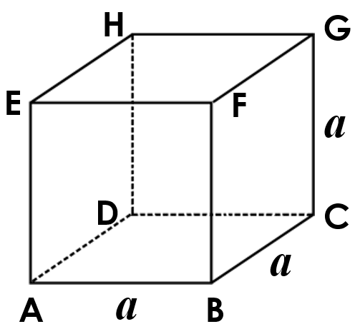
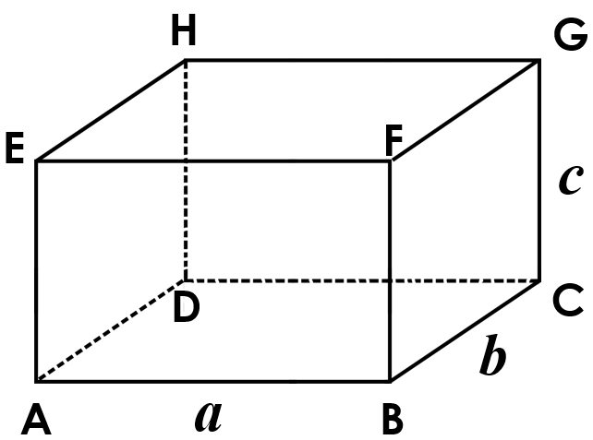

Kocka és téglatest térfogata és felszíne
Készítette:
Mgr. Miklós György

Slide 2
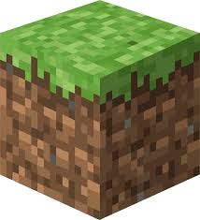
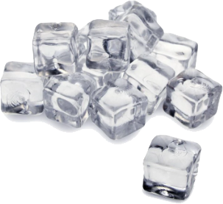
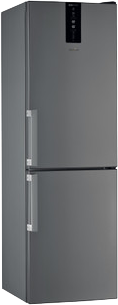
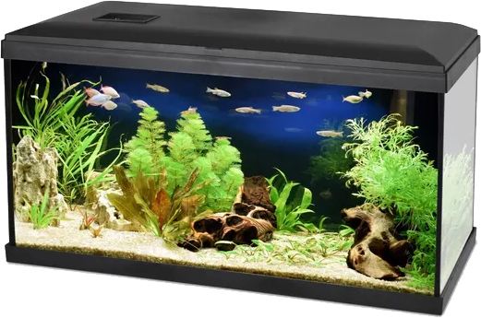

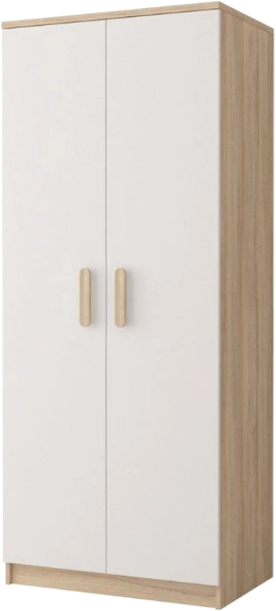
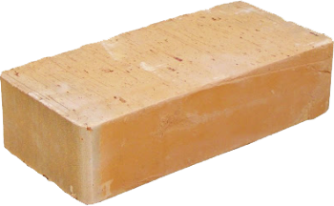
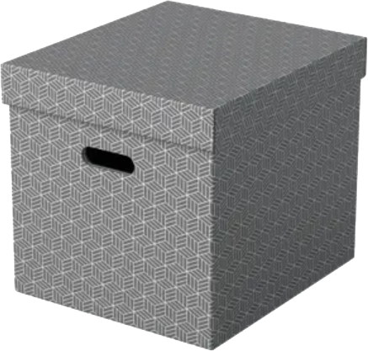
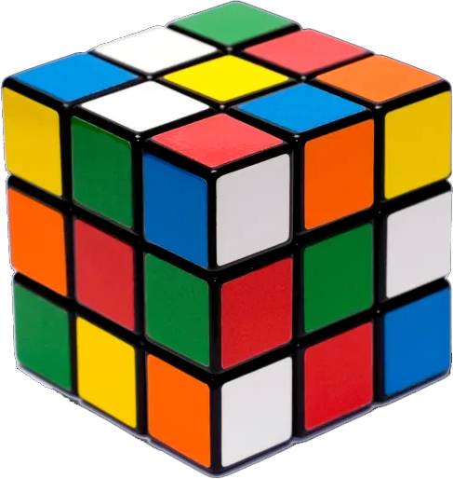
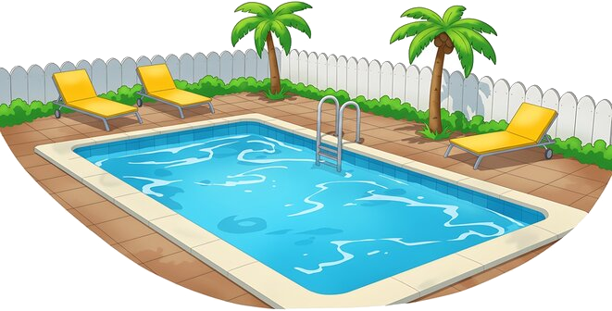
Kocka alakú dolgok
Téglatest alakú dolgok

Slide 3
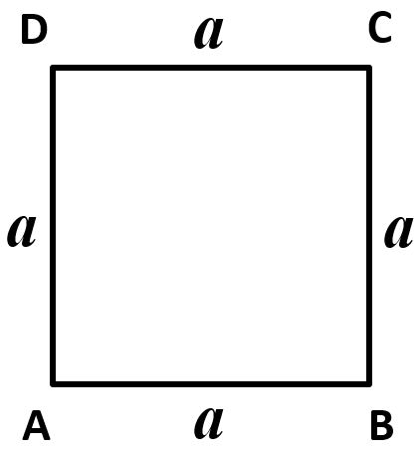
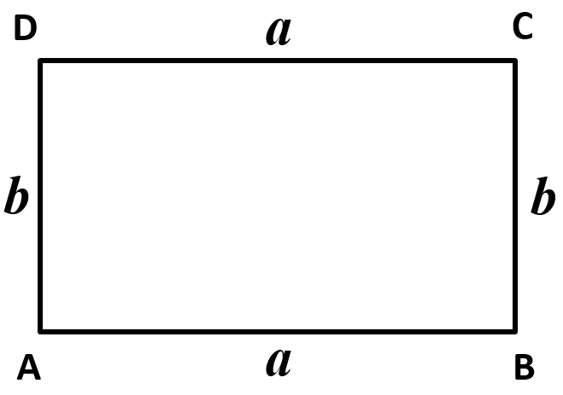
2D
3D
A négyzet és a téglalap kétdimenziós alakzatok
A kocka és a téglatest háromdimenziós alakzatok
Kiszámítható:
Kiszámítható:
k – kerület (körbe)
V – térfogat (belseje)
T – terület (belseje)
F – felszín (külseje)

Slide 4
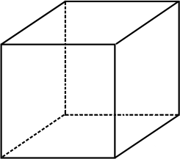
Kocka
Tulajdonságai:
H
G
E
F
8 db csúcsa van
a
12 db éle van
D
C
(mind egybevágó - a)
a
A
a
B
6 db lapja van
(mind egybevágó négyzet)

Slide 5
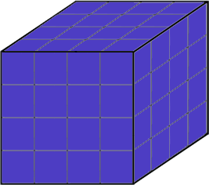
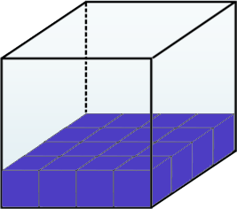
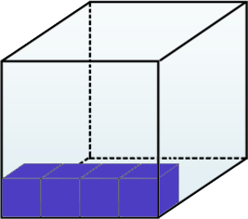

Kocka térfogata
Térfogat – hány db 1 cm élű kis kockával rakhatjuk ki a kocka belsejét
H
G
Hány kis kocka fér egy sorba?
Így hány sor fér az aljába?
E
F
4 cm
És hány sor fér egymás fölé?
D
C
4 cm
A
4 cm
B
V = a . a . a
4
. 4
. 4
= 64
(Egysége: mm³, cm³, …)

Slide 6
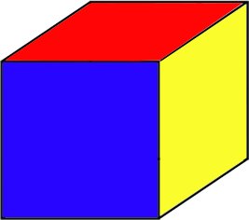
Kocka felszíne
Hogy néz ki egy kocka szétbontva és kiterítve?
Milyen alakzatok ezek?
Felszín – mekkora a kocka külső részének területe
Ez 6 db négyzet
Hogy számítjuk ki a négyzet területét?
a . a
Akkor mi lesz a kocka felszínének képlete?
a
a . a
a . a
a . a
a . a
a
a
a
a
a . a
F = 6 . a . a
(Egysége: mm², cm², …)

Slide 7
Feladat
Számítsd ki az 5 cm élhosszúságú kocka térfogatát és felszínét!
a = 5 cm
V = a . a . a
F = 6 . a . a
V = 5 . 5 . 5
F = 6 . 5 . 5
V = 125 cm³
F = 150 cm²

Slide 8
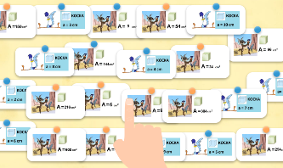
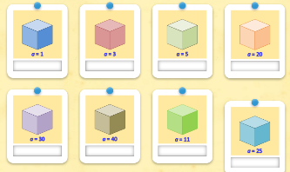
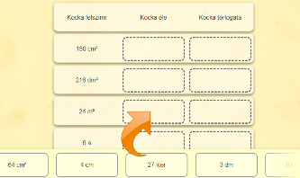
Interaktív feladatok
Kocka térfogata
Kocka felszíne
Felszínből térfogat
https://learningapps.org/25445856
https://learningapps.org/5469337
https://learningapps.org/13650066

Slide 9
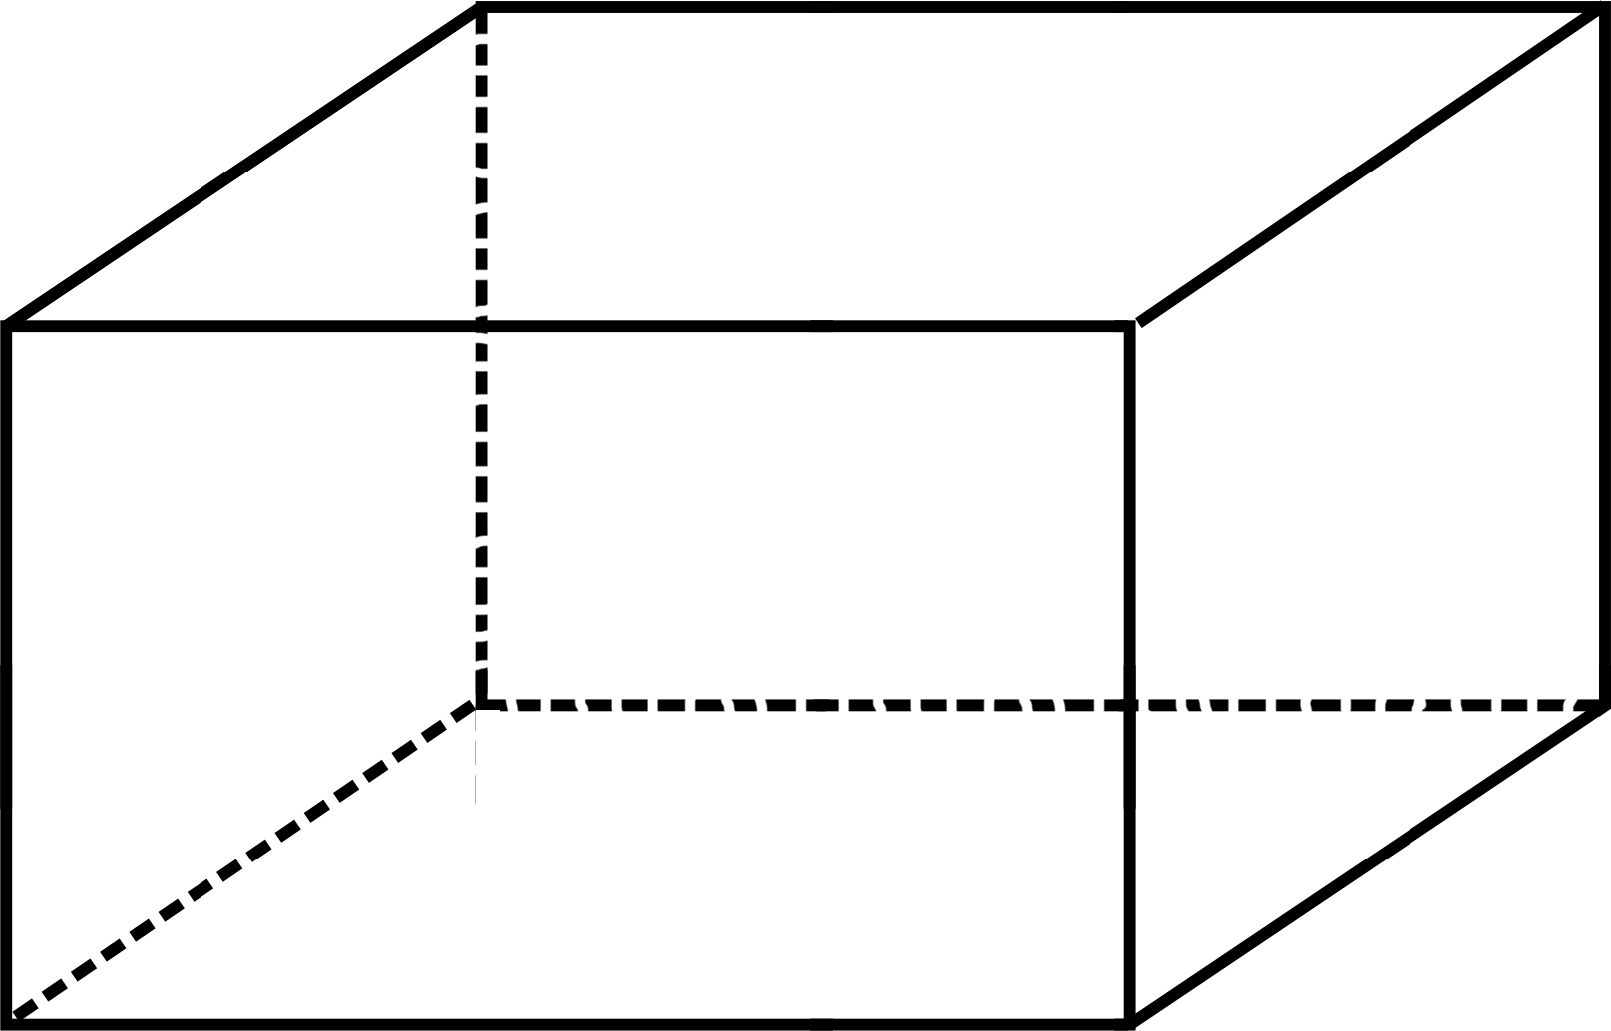
Téglatest
Tulajdonságai:
H
G
8 db csúcsa van
E
F
c
12 db éle van
C
(4-4-4 egybevágó – a, b, c)
D
b
a
6 db lapja van
A
B
(szemköztiek egybevágóak)

Slide 10
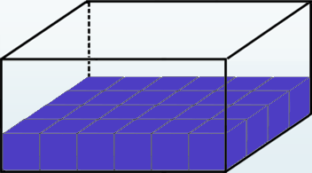
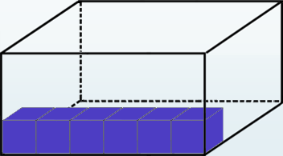
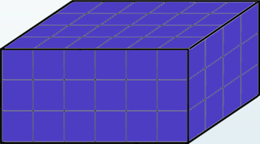
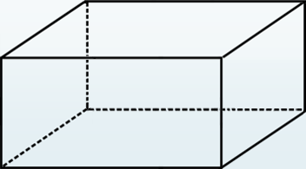
Téglatest térfogata
Térfogat – hány db 1 cm élű kis kockával rakhatjuk ki a téglatest belsejét
Hány kis kocka fér egy sorba?
Így hány sor fér az aljába?
H
G
E
F
3 cm
D
És hány sor fér egymás fölé?
C
4 cm
A
6 cm
B
V = a . b . c
6
. 4
. 3
= 72
(Egysége: mm³, cm³, …)

Slide 11
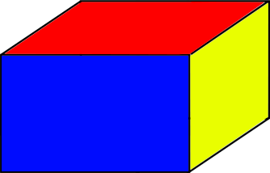
Téglatest felszíne
Hogy néz ki egy téglatest szétbontva és kiterítve?
Felszín – mekkora a téglatest külső részének területe
Milyen alakzatok ezek?
2-2-2 db téglalap
a.b
Hogy számítjuk ki a téglalapok területeit?
c
a.c
b.c
c
Akkor mi lesz a kocka felszínének képlete?
b.c
b
a
b
a
a.b
F = 2.a.b + 2.b.c + 2.a.c
a.c
(Egysége: mm², cm², …)

Slide 12
Feladat
Számítsd ki a 8 cm hosszú, 5 cm széles és 4 cm magas téglatest térfogatát és felszínét!
a = 8 cm
, b = 5 cm
, c = 4 cm
V = a . b . c
F = 2.a.b + 2.b.c + 2.a.c
V = 8 . 5 . 4
F = 2.8.5 + 2.5.4 + 2.8.4
V = 160 cm³
F = 80 + 40 + 64
F = 184 cm²

Slide 13
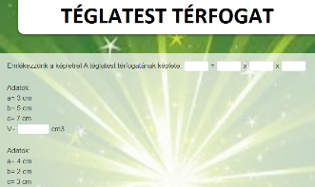
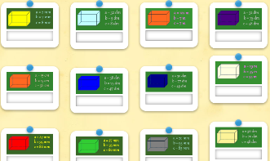
Interaktív feladatok
Téglatest térfogata
Téglatest felszíne
https://learningapps.org/3238106
https://learningapps.org/3139585

Slide 14

Mértékegységek
A kis 3-as jelzi, hogy 3 db nulla, vagyis 1000 a váltószám, kivéve a km³-nél 9 db nulla
A térfogat mértékegységei 1.
. 1 000 000 000
. 1 000
. 1 000
. 1 000
km³ m³ dm³ cm³ mm³
: 1 000 000 000
: 1 000
: 1 000
: 1 000
köbméter
köbkilométer
köbdeciméter
köbcentiméter
köbmilliméter

Slide 15
Mértékegységek
. 1 000 000 000
. 1 000
. 1 000
. 1 000
km³ m³ dm³ cm³ mm³
: 1 000 000 000
: 1 000
: 1 000
: 1 000
12 m³ = dm³
591 cm³ = m³
12000
0,000591
828 cm³ = dm³
0,828
1,22 dm³ = mm³
1220000
7,24 cm³ = mm³
0,06
7240
60 mm³ = cm³

Slide 16
Mértékegységek
Nincs kis szám, így 1 db nulla, vagyis 10 a váltószám, kivéve a hl-nél 2 db nulla
A térfogat mértékegységei 2.
. 100
. 10
. 10
. 10
hl l dl cl ml
: 100
: 10
: 10
: 10
liter
deciliter
centiliter
milliliter
hektoliter

Slide 17
Mértékegységek
. 100
. 10
. 10
. 10
hl l dl cl ml
: 100
: 10
: 10
: 10
75 dl = cl
19 ml = l
750
0,019
9000 ml = dl
90
0,5 l = cl
50
3,11 hl = cl
0,08
31100
80 dl = hl

Slide 18
Mértékegységek
. 1 000 000 000
. 1 000
. 1 000
. 1 000
De ha mindkettő a térfogat mértékegysége, akkor van valahol átmenet köztük?
km³ m³ dm³ cm³ mm³
: 1 000 000 000
: 1 000
: 1 000
: 1 000
. 100
. 10
. 10
. 10
Igen, van!
1 dm³ = 1 l
hl l dl cl ml
: 100
: 10
: 10
: 10

Slide 19
Mértékegységek
. 1 000 000 000
. 1 000
. 1 000
. 1 000
km³ m³ dm³ cm³ mm³
: 1 000 000 000
: 1 000
: 1 000
: 1 000
. 100
. 10
. 10
. 10
hl l dl cl ml
: 100
: 10
: 10
: 10
0,0671 dm³/l
= 6,71
5 m³ = dl
67,1 cm³ = cl
5000 dm³/l
= 50000
= 0,00243
243 cl = m³
2,43 l/dm³
8 ml = cm³
0,008 l/dm³
= 8

Slide 20
Mértékegységek
A kis 2-es jelzi, hogy 2 db nulla, vagyis 100 a váltószám (az árnál és hektárnál is)
A felszín mértékegységei
. 100
. 100
. 100
. 100
. 100
. 100
km² ha ár m² dm² cm² mm²
: 100
: 100
: 100
: 100
: 100
: 100
ár
hektár
négyzetméter
négyzetkilométer
négyzetdeciméter
négyzetcentiméter
négyzetmilliméter

Slide 21
Mértékegységek
. 100
. 100
. 100
. 100
. 100
. 100
km² ha ár m² dm² cm² mm²
: 100
: 100
: 100
: 100
: 100
: 100
97 m² = dm²
4400 m² = km²
9700
0,0044
655 ár = ha
6,55
7,5 ha = dm²
7500000
0,123 dm² = mm²
0,008
1230
80 cm² = m²

Slide 22
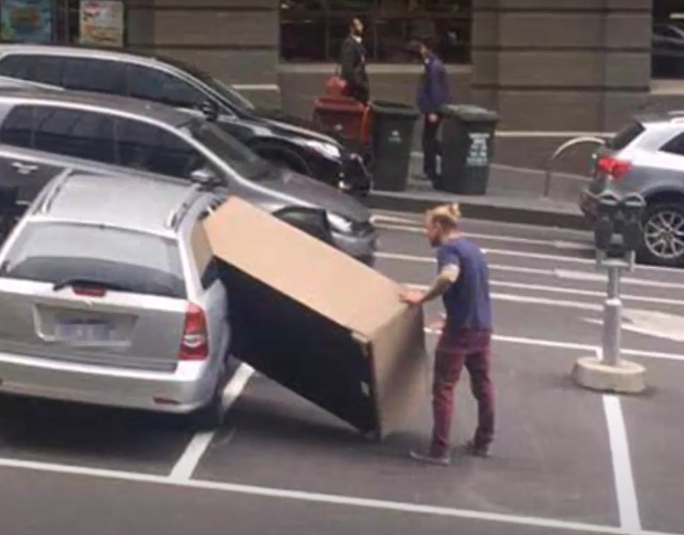


Köszönöm a figyelmet!
Na és ez mire lesz nekem jó az életben???
Te…
… 20 év múlva

